Slide 1
Project Scope Management
ادارة نطاق المشروع
Unit – 5
الوحدة - 5

Slide 2
مواضيع القسم
Section Topics
التخطيط لنطاق المشروع - Plan Scope Management
جمع المتطلبات - Collect Requirements .
تحديد النطاق - Define Scope :
إنشاء هيكل تجزئة العمل - Create WBS .
التحقق من النطاق - Verify Scope .
ضبط النطاق - Control scope .

Slide 3
Scope Describes Product & Project - Project Scope
وصف نطاق المنتج والمشروع – نطاق المشروع
Product Scope :
  The features & functions of what to be produced ( The product to be delivered ).
  Completion is measured against the requirements.
  Project Scope :
  The work required to deliver the product ( The project process ).
  Completion is measured against the plan.
نطاق المنتج :
  ميزات ووظائف مايجب انتاجه (المنتج الذي سيتم تسليمه) .
  انجازه يقاس بالمتطلبات .
نطاق المشروع :
  العمل المطلوب لتسليم المنتج (عمليات المشروع ).
  انجازه يقاس الى خطة المشروع.

Slide 4
Why Scope Management ?
لماذا ادارة النطاق ؟
Influenced Area : Schedule, Cost, quality, Risks.
المناحي المتأثرة : الجدول الزمني, التكلفة, الجودة والمخاطر .
Influence Curves
منحنيات التأثر
Potential Savings
التوفير المتوقع
Amount of Effort
Required
مقدار الجهد المطلوب
Cost To Change
التكلفة للتغيير
Life Cycle
دورة الحياة
Plan
التخطيط
Design
التصميم
Development/ Construction
التطوير/ الانشاء
Operation
العمليات
Demolition
الهدم

Slide 5
Scope Statement Content
مكونات بيان النطاق
Project constraints.
  Lists and describes the specific project constraints associated with the project scope that limits the team’s options, for example, a predefined budget or any imposed dates or schedule milestones that are issued by the customer or performing organization. When a project is performed under contract, contractual provisions will generally be constraints. Information on constraints may be listed in the project scope statement or in a separate log.
Project assumptions.
  Lists and describes the specific project assumptions associated with the project scope and the potential impact of those assumptions if they prove to be false. Project teams frequently identify, document, and validate assumptions as part of their planning process. Information on assumptions may be listed in the project scope statement or in a separate log.
قيود المشروع .
  تسرد وتصف قيود المشروع الخاصة المتعلقة بنطاق المشروع التي تحدد خيارات الفريق مثل الميزانية المحددة مسبقًا أو أي تواريخ محددة أو أهداف الجدول الزمني التي يصدرها العميل أو المؤسسة المنفذة. عند إجراء أحد المشاريع بموجب تعاقد، فإن الشروط التعاقدية عادة ما تكون قيود. قد يتم سرد المعلومات المتعلقة بالقيود في بيان نطاق المشروع أو في سجل منفصل.
افتراضات المشروع .
  تسرد وتوضح افتراضات المشروع الخاصة المتعلقة بنطاق المشروع والتأثير المحتمل لتلك الافتراضات في حالة التأآد من أنها افتراضات خاطئة. تقوم فرق المشروع بتحديد وتوثيق وتصحيح الافتراضات بشكل متكرر آجزء من عملية التخطيط التي يقومون بها. قد يتم سرد المعلومات المتعلقة بالافتراضات في بيان نطاق المشروع أو في سجل منفصل.

Slide 6
Other Breakdown Structures
باقي هياكل التجزئة
The WBS should not be confused with other kinds of breakdown structures, like:
  Organizational Breakdown Structure (OBS)
  Bill of Materials (BOM)
  Risk Breakdown Structure (RBS)
  Resource Breakdown Structure (RBS).
يجب عدم الخلط بين هيكل تجزئة العمل وغيره من الهياكل المشابهة ومنها :
  هيكل التجزئة التنظيمي (OBS) .
  قائمة المواد (BOM) .
  هيكل تجزئة المخاطر (RBS) .
  هيكل تجزئة الموارد (RBS) .

Slide 7
WBS – Example with Code of Accounts
هيكل تجزئة العمل – مثال مع رقم الحساب
نظام جديد لبرامج الحاسوب
10000
تركيب المعدات
11000
بينيات المستخدم
12000
نظام التطبيقات
13000
معدات الحاسوب
11100
التنظيم الداخلي
12100
التدريب
13200
وثائق التدريب
13100
عدات خط الشبكة
11110
الاتصال
11120
الخارجي
13220
الداخلي
13210
التركيب
11120 - 03
المعدات
11120 - 02
الدوائر الكهربائية
11120 - 01
التنظيم الخارجي
12200
نظام ترقيم هيكل تجزئة العمل
يحدد المستوى الذي وضع فيه العنصر المنفرد
Program
البرنامج
Project
المشروع
Phases
المراحل
Tasks
المهام
Work
Packages
حزم العمل

Slide 8
WBS
هيكل تجزئة العمل
1
Project
1.1
Phase 1
1.1.1
Activity
1.1.2
Activity
1.2
Phase 2
1.2.1
Activity
1.3
Phase 3
1.2.2
Activity
1.3.1
Activity
1.3.2
Activity
1.1.1.1
Task
1.1.1.2
Task
1.1.1.3
Task
1.1.1.2.1
Work package
1.1.1.2.2
Work Package
1.1.1.2.3
Work Package

Slide 9
WBS
هيكل تجزئة العمل
1
المشروع
1.1
المرحلة 1
1.1.1
النشاط
1.1.2
النشاط
1.2
المرحلة 2
1.2.1
النشاط
1.3
المرحلة 3
1.2.2
النشاط
1.3.1
النشاط
1.3.2
النشاط
1.1.1.1
المهمة
1.1.1.2
المهمة
1.1.1.3
المهمة
1.1.1.2.1
حزمة عمل
1.1.1.2.2
حزمة عمل
1.1.1.2.3
حزمة عمل

Slide 10
Work Breakdown Structure (WBS) – Bridge Project
هيكل تجزئة العمل - مشروع جسر
WBS
Level
Work Breakdown Structure
Schedule
Level
Project
Bridge
Project
I
Master
Phases
(Tasks)
I & II
Master
Milestone
Bridge
Constriction
Procurement
Systems
(Sub –Tasks)
II & III
Milestone
Summary
Foundation
Structure
Safety Items
Piles
Components
(Jobs)
III
Summary
Footings
Piles
Slab
Girders
Guard
Rail
Sign
Board
Piles
Driving Rig
~
~
~
~
~
Work Packages
Prepare and approve Shop Drawings
for footing rebar
Fabricate and deliver footing rebar
Forms & rebar
Pour concrete
Strip footing
Order and deliver piles
Mobilize pile driving rig
Drive piles (abutment)
Demobilize pile driving rig
IV
Detailed Control
1-15 days

Slide 11
ما هي إدارة النطاق؟
What is Scope Management?
نطاق المنتج - Product Scope : ما هي المتطلبات التي لا بد منها للوفاء بإنشاء المنتج من المشروع؟
نطاق المشروع - Project Scope : ما هي الأنشطة والعمليات التي لا بد منها للأداء اللازم لتقديم نطاق المنتجات؟
يوفر الخط الأساس للنطاق كثيراً من المدخلات اللازمة لوضع خطة إدارة النطاق . العناصر الثلاثة من الخط الأساس النطاق هي :
بيان النطاق ، هيكل تجزئة العمل - WBS ، وقاموس هيكل تجزئة العمل -WBS ، وسيتم تناولها بالتفصيل في الصفحات القادمة .

Slide 12
أهداف إدارة النطاق
واحد من العناصر الرئيسية في إدارة النطاق هو منع " زحف النطاق " . يصف الظروف التي تضيف عناصر إضافية إلى نطاق المشروع دون أي وسيلة أو طريقة للسيطرة على هذه الإضافات - أي تغيير غير منضبط على المشروع . في بعض الحالات ، سوف يضيف العملاء وأصحاب المصلحة إلى نطاق المشروع ، وحتى الآن لا يسمح للوقت الإضافي أو الميزانية الإضافية باستيعاب التغييرات . هذا هو النطاق الكلاسيكية لحالة زحف النطاق - scope creep .

Slide 13
أهداف إدارة النطاق
الطلاء بالذهب - Gold plating هي مجموعة فرعية من زحف نطاق . هذه العناصر تتم إضافتها إلى المشروع من قبل المنظومة المنفذة لأن أحد أعضاء الفريق يعتقد بانها فكرة جيدة أو أن العميل سوف يقدر العمل الاضافي . المشكلة مع الطلاء بالذهب هو أن عناصر النطاق التي أضيفت من قبل فريق المشروع قد تكلف المال للمشروع الذي لم يكن أبداً وارداً ضمن ميزانية المشروع . إذا كنت تقوم بإضافة عناصر إلى المشروع لن تطلب من العميل قط ، فإنه قد يتساءل ما تقومون به مع بقية الميزانية ! .

Slide 14
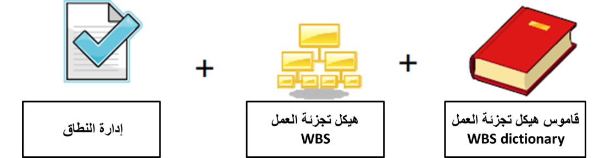
الخط الأساس للنطاق

Slide 15
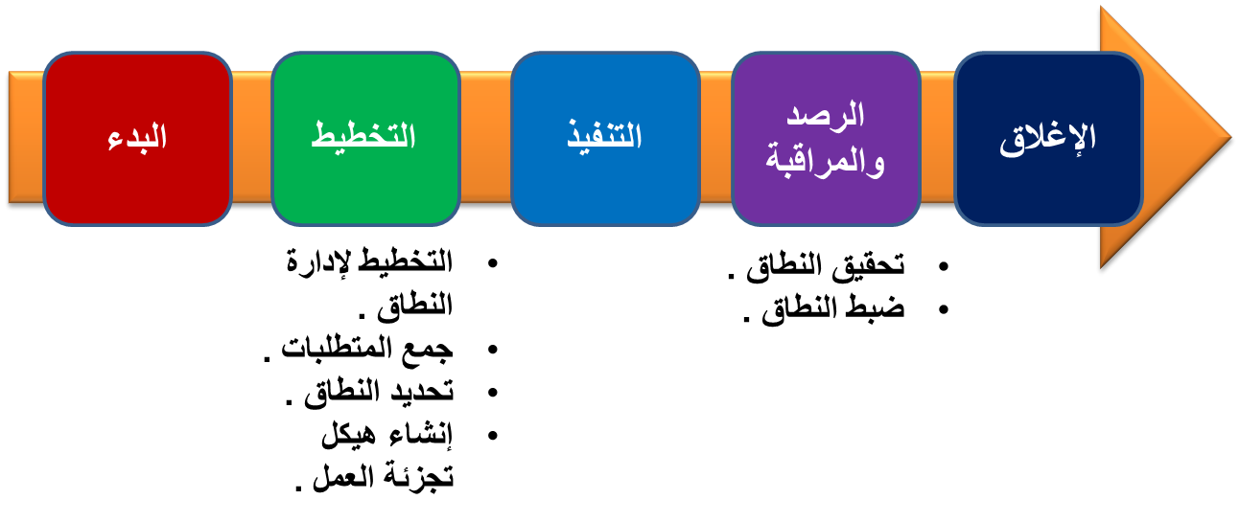
إدارة النطاق
Scope Management

Slide 16
إدارة النطاق
Scope Management
يتم تنفيذ عملية إدارة النطاق لضمان أن المشروع يضم كافة العمل اللازم وفقط العمل اللازم ، لتحقيق أهداف المشروع بنجاح . في حين أن متطلبات المشروع ترد في خطة إدارة المتطلبات ، تتضمن خطة إدارة النطاق عادة العناصر التالية :
كيف ستدار التغييرات على نطاق المشروع .
التسلسل الهرمي للتصعيد في المنظومة لحل المشاكل المحتملة للنطاق .
وصف أية أنظمة للتحكم يتم استخدامها لإدارة النطاق والتغييرات على النطاق .

Slide 17
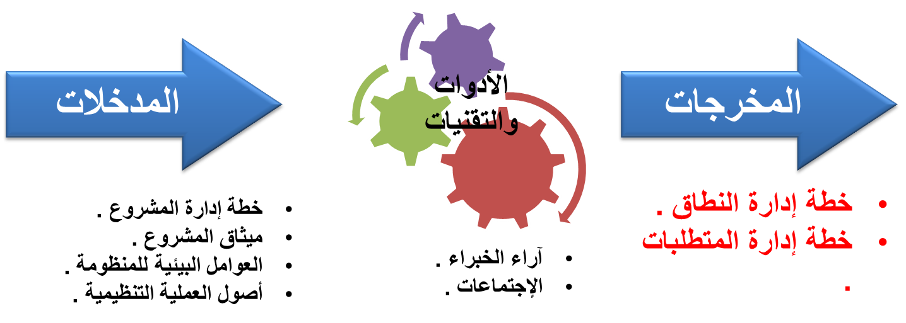
التخطيط لإدارة النطاق
Plan Scope Management

Slide 18
التخطيط لإدارة النطاق
Plan Scope Management
تحدد عملية خطة إدارة النطاق كيف سيتم تحديد النطاق والتحقق من صحته ، والسيطرة عليه . عناصر خطة إدارة النطاق تشمل ولكن لا تقتصر على ما يلي :
كيف ستتم إدارة النطاق والتغييرات عليه .
طريقة تقليل أو القضاء على زحف النطاق .
مسار التصعيد في حالة وجود خلاف بين أصحاب المصلحة على العناصر المطلوبة للنطاق .
كيف سيتم تحديد وتطوير ومراقبة النطاق ، والسيطرة عليه وضبطه ، والتحقق من صحته .
عملية إعداد بيان مفصل للنطاق .
عملية إنشاء وصيانة هيكل تجزئة العمل - WBS .
عملية تحديد كيفية الحصول على القبول لتسليمات المشروع المكتملة .
العملية التي تحدد كيفية معالجة التغييرات المطلوبة على بيان النطاق .

Slide 19
خطة إدارة الاحتياجات
تؤدي خطة إدارة الاحتياجات وظيفة مماثلة من حيث أنها تصف كيف ستتم إدارة وتوثيق المتطلبات ، وتحليلها . مكونات خطة إدارة الاحتياجات تشمل ولكن لا تقتصر على ما يلي :
تعرف كيف سيتم التخطيط للمتطلبات ، وتعقبها , ورفع التقارير عنها .
عملية معالجة المتطلبات المفقودة ( المنسية أو المغفلة ) .
عملية تحديد أولويات الاحتياجات .
القياسات التي سيتم استخدامها لتحديد المنتجات والأساس المنطقي لاستخدامها .
تعريف بنية تتبع المتطلبات والتي تحدد السمات التي هي شرط للتمكن من الحصول على المتطلبات ضمن مصفوفة التتبع لها .

Slide 20
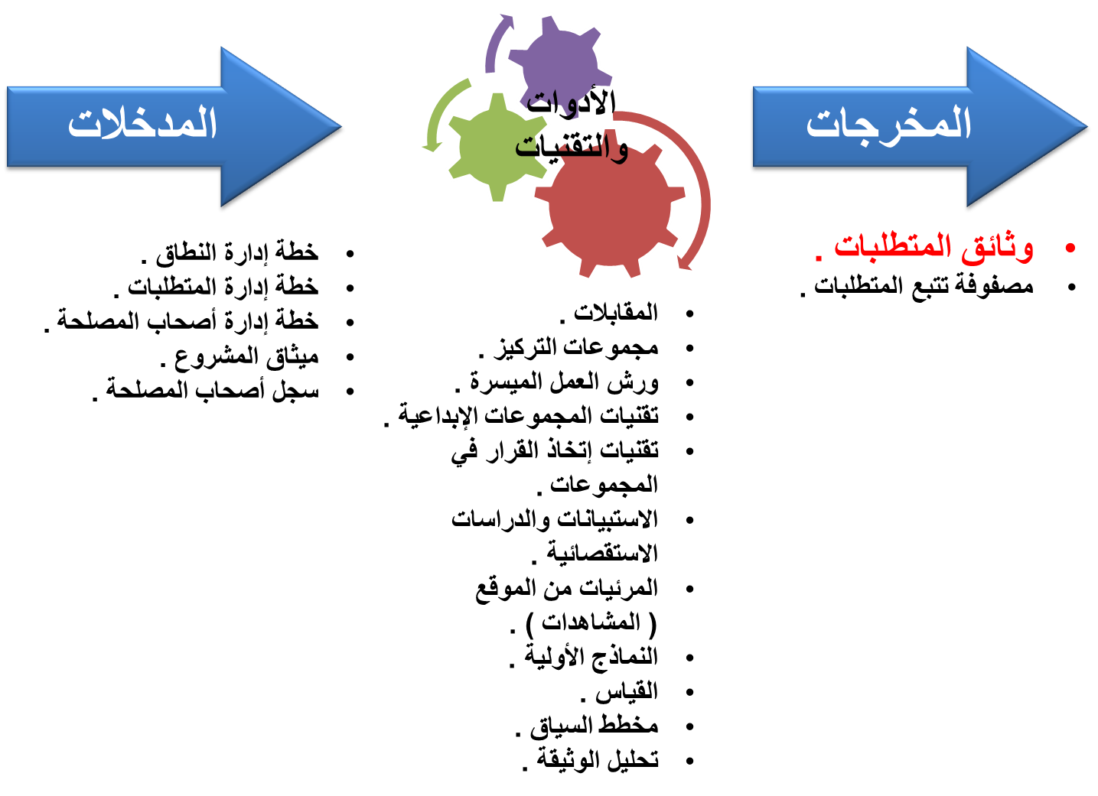
جمع المتطلبات
Collect Requirements

Slide 21
المتطلب requirement
" الشرط أو القدرة التي يجب أن تتحقق أو يحوزها النظام ، أو المنتج ، أو الخدمة ، أو النتائج ، أو المكون لإرضاء عقد ، أو معيار ، أو مواصفات ، أو وثيقة أخرى فرضت رسمياً . وتشمل المتطلبات الاحتياجات الكمية والموثقة ، والرغبة ، والتوقعات من الكفيل ، أو العملاء ، أو أصحاب المصلحة الآخرين " .

Slide 22
أنواع المتطلبات
متطلبات خاصة بالأعمال .
متطلبات خاصة بأصحاب المصلحة .
متطلبات خاصة بالحل ، والتي تصف المزايا والوظائف ، وخصائص المنتج . أو الخدمة .
يمكن تقسيمها إلى متطلبات وظيفية ومتطلبات غير وظيفية :
  المتطلبات الوظيفية تصف سلوك المنتج .
  المتطلبات غير الوظيفية تصف عناصر مثل الموثوقية والأمن والأداء والسلامة ، ومستوى الخدمة ، وإمكانية الدعم بعد الإستخدام ، الخ .
  يمكن للمتطلبات الانتقالية أن توصف بالقدرات المؤقتة بما في ذلك تحويل البيانات ومتطلبات التتبع .
  متطلبات المشروع وتصف الإجراءات ، والعمليات ، أو غيرها من الشروط التي يحتاج المشروع لتلبيتها .
  متطلبات الجودة ، والذي تجذب الإنتباه إلى معايير الجودة كما هو محدد من قبل أصحاب المصلحة .

Slide 23
أدوات جمع المتطلبات
Requirements Collection Tools
1. المقابلات – Interviewing : في الامتحان تسمى أيضاً " مقابلات الخبراء " . مدير المشروع وأعضاء الفريق يقابلون أصحاب المصلحة أو الخبراء في الموضوع بشأن تحديد احتياجات المنتج أو العملية . يمكن إجراء هذه المقابلات وجهاً لوجه ، أو عبر مؤتمرات الفيديو ، أو عن طريق الهاتف ، أو بواسطة البريد الإلكتروني، أو أي وسيلة أخرى متاحة .
2. مجموعات التركيز - Focus Groups : تتم إدارة مجموعة التركيز عموماً بواسطة ميسر ( مدير للمجموعة ) وهو يركز على مجال موضوع محدد . وعادة يتم اختيار أعضاء فريق التركيز على أساس الإهتمامات المتماثلة أو معايير غيرها يتم تحديدها وتبنيها .

Slide 24
أدوات جمع المتطلبات
Requirements Collection Tools
3. ورش العمل الميسرة - Facilitated Workshops : يتم تجمع مختلف أصحاب المصلحة من الذين قد يكون لهم وجهات نظر مختلفة حول منتج المشروع . وبوجود وسيط ( مدير للجلسة ) لورشة العمل من قبل مشرف يشارك فريق أصحاب المصلحة في الحديث عن المشروع والتوصل إلى توافق في الآراء حول متطلبات مختلف أصحاب المصلحة . هناك اثنتين من التقنيات الرئيسية هما : نشر وظيفة الجودة - QFD , Quality function deployment ، واستخدام صوت العميل - (VOC) Voice of the customer ، وتقنية التصميم المشترك للتطبيق - JAD Joint application design ، وتستخدم لتسهيل التصميم لبرنامج حاسوبي جديد . وسيتم تفصيل QFD في الفصل الخاص بإدارة الجودة .

Slide 25
أدوات جمع المتطلبات
Requirements Collection Tools
4. تقنيات المجموعات الإبداعية - Group Creativity Techniques :
أ‌ - العصف الذهني – Brainstorming : هذه تقنية للمجموعة الإبداعية الغرض منها توليد الأفكار والتركيز على مشكلة معينة . باستخدام هذا النهج كأسلوب لجمع المتطلبات فالفكرة ليست في التقاط كل فكرة من كل مشارك ، ولكن لتحويل تلك الأفكار إلى خطة للتنفيذ
ب‌ - أسلوب المجموعة الاسمية - Nominal Group Technique : استناداً إلى تبادل الأفكار من خلال جلسة أالعصف الذهني ولكن مع إضافة عملية تصويت على الأفكار وترتيبها لمزيد من العصف الذهني أو لتحديد الأفكار ذات الأولوية .
ت‌ - خرائط العقل - Mind-mapping : تم إنشاؤها من قبل توني بوزان في 1970s وهي تمثيل رسومي من الكلمات ، والأفكار ، أو غيرها من البنود مرتبة حول الكلمة أو الفكرة المركزية . تستخدم خرائط العقل ( الخرائط الذهنية ) باعتبارها وسيلة مساعدة من أجل الدراسة ، والتنظيم ، وحل المشكلات ، واتخاذ القرارات .

Slide 26
أدوات جمع المتطلبات
Requirements Collection Tools
ث‌ - مخطط القرابة - Affinity Diagram : باستخدام هذه التقنية التي تم وضعتها وتصميمها عالمة الأنثروبولوجيا اليابانية جيرو كواكيتا ، طريقة KJ كما يطلق عليها ، تساعدة الناس على تنظيم أفكارهم حول كيفية تفكيرهم بعمل ما . الخطوات المتبعة في هذه التقنية هي
1) - تجميع الأفكار التي يبدو أنها تنتمي لعنوان أو أرومة واحدة معاً وبشكل سريع .
2) - ليس من المهم أن نحدد سبب إنتماء تلك الأفكار معاً إلى عنوان واحد يجمعها .
3) - توضيح أية فكرة بطرح سؤال حولها .
4) - نسخ فكرة إلى مجموعة قرابة واحدة أو أكثر من واحدة إذا كان ذلك مناسباً .
5) - البحث عن مجموعات صغيرة . إذا كانت تنتمي إلى مجموعة أكبر؟
6) - هل أن المجموعات الكبيرة تحتاج إلى تقسيمها بشكل أدق إلى مجموعات أصغر ؟
7) - عندما يتم فرز معظم الأفكار ، يمكنك بعدها البدء في إدخال عنوان لكل مجموعة قرابة.

Slide 27
أدوات جمع المتطلبات
Requirements Collection Tools
ج‌ - تقنية دلفي - The Delphi technique : تم تطوير هذه التقنية من قبل مؤسسة راند - Rand في 1960s. وهي تتطلب وجود مجموعة من الخبراء للمشاركة في عملية اتخاذ قرار . ومن المفيد جداً وجود تعارض ( خلاف ) أو خصومة بين المشاركين في عملية اتخاذ القرار بسبب تفاوت في الخبرات يؤدي إلى وجود إختلاف واسع في الآراء . في هذه الحالة ، جميع المشاركين يكونوا مجهولي الإسم ( لا تظهر أسماؤهم ) من أجل منع الإنحياز لسبب أو لآخر . يتم تدوير ( إعادة تمرير ) التقييمات بين المشاركين من خلال الميسر ( مدير الجلسة ) الذي يوزع نتيجة االقرار . تستخدم جولات متعددة حتى يتم تضييق عملية اتخاذ القرار للوصول إلى حل واحد أومجموعة من الحلول .

Slide 28
أدوات جمع المتطلبات
Requirements Collection Tools
5. تقنيات صنع القرار الجماعي - Group decision-making techniques
أ‌ - عملية التحليل الهرمي - The Analytic Hierarchy Process : وضعها عالم الرياضيات الشهير توماس ساعاتي في وارتن في 1970s . وهي عملية مفيدة بشكل خاص عندما تواجه عملية معقدة للغاية أو تحتاج لإتخاذ قرارات صعبة في هذا الشأن . تمت الإشارة إليها لأول مرة في من قبل جمعية إدارة المشاريع - PMI في دليل PMBOK ® ، الطبعة 2، ص. 54.
ب‌ - أساليب التصويت - Voting methods : تستخدم نهج الإجماع - unanimous حيث يتفق الجميع ، ونهج الأغلبية - majority حيث أكثر من 50٪ هم موافقون ، ونهج الأكثرية – plurality حيث النسبة الأكبر وليست الأغلبية هم موافقون ، أو نهج الدكتاتورية - dictatorship حيث شخص واحد يتخذ القرار عن نيابة عن المجموعة .

Slide 29
أدوات جمع المتطلبات
Requirements Collection Tools
6. الاستبيانات والدراسات الاستقصائية - Questionnaires and surveys : تستخدم عادة عندما نحتاج إلى آراء مجموعة كبيرة من الأفراد للأخذ بمدخلاتهم .
7. الملاحظات الميدانية ( المشاهدات ) – Observation : واحدة من أكثر الطرق فعالية من تقنيات عملية جمع المتطلبات تم استخدمها لسنوات عديدة في تويوتا وشركات يابانية أخرى وتسمى - Gemba وتسمى هذه العملية " الذهاب الى جيمبا ".

Slide 30
أدوات جمع المتطلبات
Requirements Collection Tools
8. النماذج الأولية – Prototypes : النموذج الأولي هو نموذج بالحجم الطبيعي أو نموذج لعمل المنتج . النموذج الأولي يمكن أن يقدم للمستخدمين ردود الفعل والاقتراحات والتوصيات وإعطاء المستخدمين دليلاً ملموساً على ما يعتقدون أنهم قد طلبوه من فريق المشروع .
9. مخطط السياق - Context Diagrams : أساساً فهذا النموذج للنطاق يقدم وصفاً للعمليات التجارية وكيفية تفاعل الناس مع النظام . مخططات السياق تظهر المدخلات والعناصر المطلوبة لتوفير المدخلات ، فضلاً عن المخرجات وعناصر تلقي المخرجات .
10. تحليل الوثيقة - Document Analysis : إستنباط المتطلبات من خلال تحليل الوثائق وتحديد المعلومات ذات الصلة بالمتطلبات .

Slide 31
مصفوفة تتبع المتطلبات
Requirements Traceability Matrix
مصفوفة تتبع المتطلبات تتابع وتحدد المتطلبات التي جمعت من أصحاب المصلحة :
مصدر المتطلب .
المسؤولية عن إدارة المتطلب .
حالة العمل .
حالة الإكتمال .

Slide 32
تحديد النطاق
Define Scope
عملية تحديد النطاق تبين الخطوط العريضة لما سيكون ضمن عمل المشروع وما لن يكون ضمن عمل المشروع لتوفير المنتج من ذلك المشروع ، وتتضمن أيضاً تفاصيل عن مخاطر المشروع ، والقيود ، والافتراضات . ومن وظيفة مدير المشروع تقديم توقعات لإدارة المشروع فيما يتعلق بالوقت والتكلفة ، والنطاق . بعد التحليل الأولي ، فالميزانية والجدول الزمني الناتجان عن التحليل قد لا يفيا بتوقعات الإدارة للمشروع . وبالتالي فإن من وظيفة مدير المشروع أن يسعى إلى تطوير خيارات لتحقيق أهداف الجدول الزمني والتكلفة ونطاق المشروع .

Slide 33
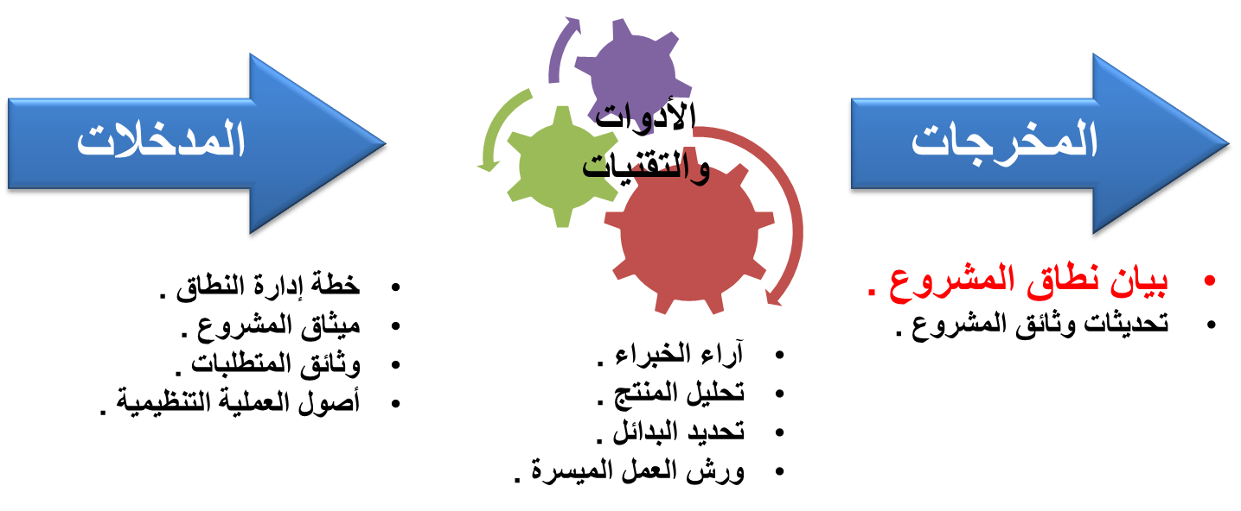
تحديد النطاق
Define Scope

Slide 34
بيان النطاق
Scope Statement
أهداف المشروع - Project objectives .
وصف نطاق المنتج - Product scope description .
متطلبات المشروع - Project requirements .
حدود المشروع - Project boundaries .
تسليمات المشروع - Project deliverables.
معايير قبول المنتج - Product acceptance criteria.
قيود المشروع - Project constraints .
افتراضات المشروع - Project assumptions .
التنظيم الأولي للمشروع - Initial project organization .
المخاطر البدائية المحددة - Initially-defined risks.
الجدول الزمني للمعالم - Schedule milestones .
حدود التمويل - Fund limitation .
تقدير التكلفة - Fund limitation.
متطلبات إدارة تكوين المشروع - Project configuration management requirements.
مواصفات المشروع - Project specifications .
متطلبات الموافقة - Approval requirements .

Slide 35
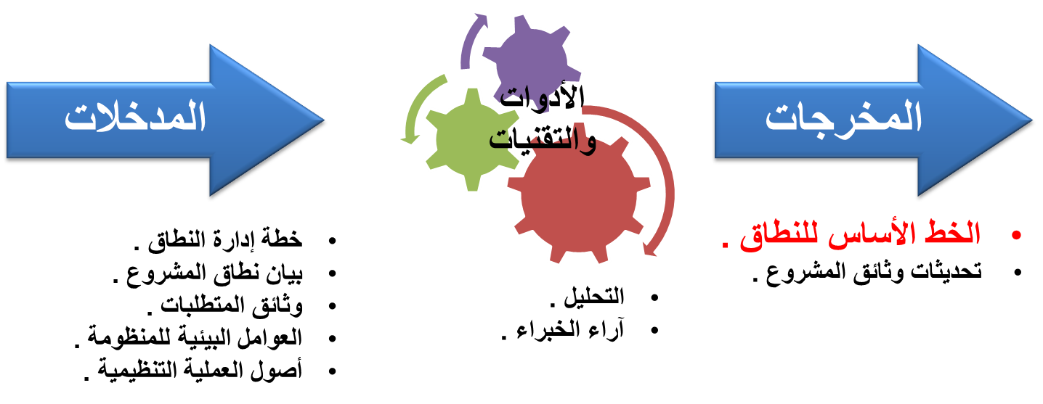
إنشاء هيكل تجزئة العمل
Create WBS

Slide 36
إنشاء هيكل تجزئة العمل
Create WBS
واحدة من أهم الأدوات في ترسانة إدارة المشروع الخاص بك هو إنشاء هيكل تجزئة العمل . إذا كنت لم تكن قد أنشأت واحداً من قبل فهذا يمكن أن يكون واحداً من الجوانب الأكثر التي قد يساء فهمها في عملية إدارة المشرةع . هيكل تجزئة العمل ليس مجرد قائمة من الأنشطة التي تحتاج إلى للقيام بها ، ولكن التسلسل الهرمي المنظم والمنسق الذي أنشأته المنظومة المنفذة وأصحاب المصلحة يحافظ على العمل من " التسرب من خلال الشقوق " ، ويسمح للفريق بالمشاركة في كل عمل .

Slide 37
هيكل تجزئة العمل المعرف
WBS Defined
الشكل أدناه يظهر نسخة عامة من هيكل تجزئة العمل – WBS . لاحظ أنه يشبه مخطط الهيكل التنظيمي في بنائه . هناك عدد من أدوات البرمجيات التي يمكن أن تساعدك برمجياً على إنشاء هيكل تجزئة العمل . في شكل مخطط تفصيلي ، يمكن أن يصبح هيكل تجزئة العمل – WBS قالب لأو شيء يعتبر جزأً من أصول العملية التنظيمية الخاصة بك . يمكن تكييف هذا القالب لاستخدامه في مشاريع مختلفة دون الحاجة لتصميمه من الصفر في كل مرة تقوم فيها بتشغيل المشروع .

Slide 38
هيكل تجزئة العمل المعرف
WBS Defined
رموز الحسابات - Code of accounts : أي نظام للترقيم يعرف ويحدد بشكل فريد كل مكون في هيكل تجزئة العمل - WBS .
مخطط الحسابات - Chart of accounts : قائمة بجميع أسماء وأرقام الحسابات المستخدمة في دفتر الأستاذ العام للشركة .

Slide 39
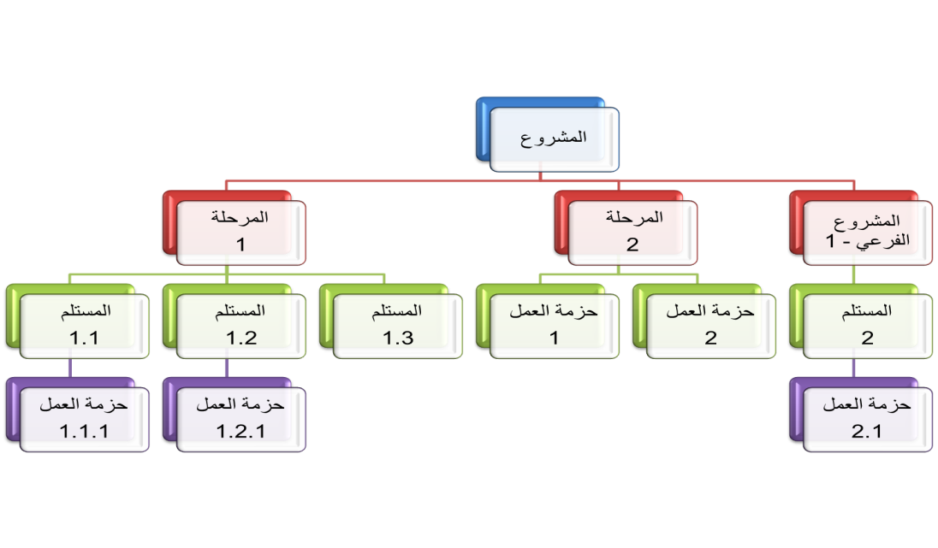
هيكل تجزئة العمل
WBS

Slide 40
فوائد هيكل تجزئة العمل
WBS Benefits
منهج رسومي هرمي متسلسل يحدد بوضوح كل عمل في المشروع ويسمح بفهم واضح للعمل .
يعمل بمثابة أداة اتصال بين أصحاب المصلحة .
يسمح لفريق المشروع بالإحاطة بالمشروع ويشجع الفريق على المشاركة .
يصبح أساساً لعمليات للتخطيط .
يستخدم كأداة لتقييم التغيرات على النطاق .
ربما يفيد كنموذج ( قالب ) يستخدم لمشاريع مماثلة في المستقبل .
يسمح لأعضاء الفريق أن يفهموا كيف يمكن أن يناسب عملهم المشروع .

Slide 41
فوائد هيكل تجزئة العمل
WBS Benefits
في حين أن هيكل تجزئة العمل – WBS يشبه مخطط الهيكل التنظيمي ، فهو حقاً بنية هيكلية تعرف في أعلى المستويات ، كيف يعتقد أن المنظومة تعمل :
يحدث الهبوط في المستويات نحو الأسفل بشكل متتالٍ حتى يتم إنشاء حزم العمل .
حزم العمل تركز على التسليمات ( النتائج ) المقاسة .

Slide 42
قاموس هيكل تجزئة العمل
WBS Dictionary
قاموس هيكل تجزئة العمل يحتوي على :
وصف العمل الذي يتعين القيام به .
من هو المسؤول عن تسليم ( إنجاز ) العمل .
التسليمات المقاسة كمياً .
الأنشطة والمعالم ( النقاط العلام – milestones ) .
الجدول الزمني للعمل .
الافتراضات .
تقديرات التكلفة .
معايير القبول .
الاعتماد المتبادل ( الترابط ) – توقف بند على بند آخر .

Slide 43
قاموس هيكل تجزئة العمل
WBS Dictionary
قاموس هيكل تجزئة العمل – WBS هو واحد من أهم الوثائق التي يمكن أن يتم إنشاؤها خارج خطة إدارة المشروع . لأنه يحدد بالتفصيل عناصر محددة في هيكل تجزئة العمل ويحدد ملكية النشاط أو حزمة العمل ، وتواريخ الاستحقاق ، والتبعيات ، ومعايير القبول ، وغيرها من العناصر . مثال على هيكل تجزئة العمل – WBS يتم عرضه كقالب في الصفحة التالية .
لاحظ أنه بالإضافة إلى المعلومات الأساسية مثل ( الاسم ، المالك ، الموارد ، تاريخ الاستحقاق ، التكلفة ، المدة الزمنية ، ومعايير القبول ... الخ ) ، في هذه الصفحة أيضاً معلومات حول النشاط عبر التبعيات الوظيفية ؛ والتبعيات على النشاط السابق أو التبعيات التي تنطوي على النشاط اللاحق ( الخلف ) . يمكن تحديد هذه التبعيات هنا وتفصيلها في سمات النشاط .

Slide 44
قاموس هيكل تجزئة العمل
WBS Dictionary

Slide 45
التحقق من النطاق
Verify Scope
عملية التحقق من النطاق هو ما نفعله للحصول على الموافقة الرسمية على منتج العمل وتسليمات المشروع من أصحاب المصلحة . يحدث تحقق النطاق ضمن مجموعة عمليات الرصد والتحكم .
ماذا تحتاج للتحقق من النطاق ؟ فيما يلي بعض المدخلات الرئيسية التي من شأنها أن تساعدك :
وثائق المتطلبات .
مصفوفة تتبع المتطلبات .
البيان التفصيلي للنطاق .
التحقق من صحة التسليمات من خلال إجراء مراقبة الجودة - Quality Control.

Slide 46
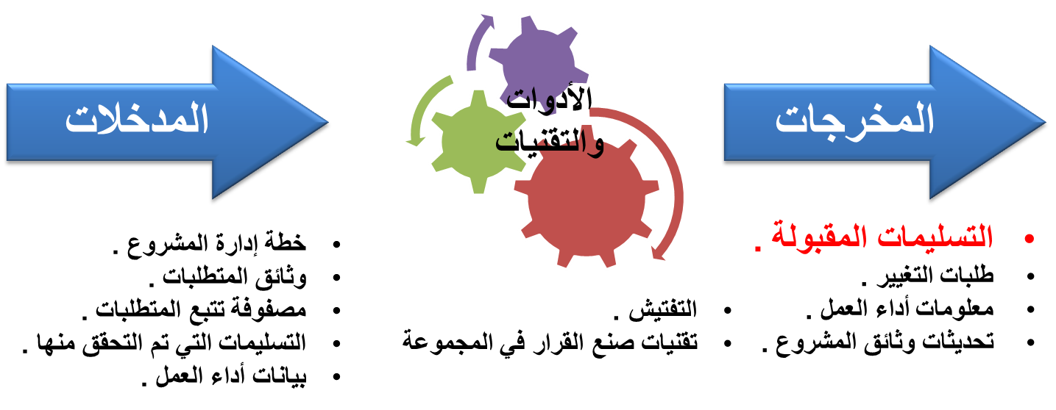
التحقق من النطاق
Verify Scope

Slide 47
متى يحدث التحقق من النطاق
When Scope Verification Occurs
التحقق نطاق يهتم أساسا القبول الرسمي للنتائج المرجوة من قبل الزبون . كما هذا النحو، فإنه يمكن أن تحدث ليس فقط في نهاية المشروع، ولكن أيضا في نهاية كل مرحلة من مراحل المشروع. باعتبارها نتيجة لذلك، يمكن التحقق من عناصر نطاق تسليمها تدريجيا مع تطور المشروع. هذا يتجنب 'متلازمة صفقة طلقة واحدة'، حيث يتم التحقق من المنتج الوحيد في اختبار قبول المستخدم فقط قبل الإفراج في عملية الإنتاج. التحقق نطاق ثابت من إنجازها يسمح مدير المشروع وللفريق المشروع لإجراء التصحيحات دورة الإضافية كما تقدم المشروع لضمان نجاح
التسليم.

Slide 48
الفرق بين التحقق من النطاق و ضبط الجودة
التحقق من النطاق - Verify Scope : هي عملية إضفاء الطابع الرسمي على قبول مخرجات المشروع المنجزة ( من قبل العميل ) .
إجراء مراقبة الجودة - Perform Quality Control : هي عملية رصد وتسجيل نتائج تنفيذ أنشطة الجودة لتقييم الأداء والتوصية بالتغييرات اللازمة ( إن لزمت ) . أداء ضبط الجودة تحدث عادةً أولاً لأننا عموماً نتحقق من التوصل إلى متطلبات الجودة قبل التحقق مع العملاء بأننا قد " أتتمنا العمل ".

Slide 49
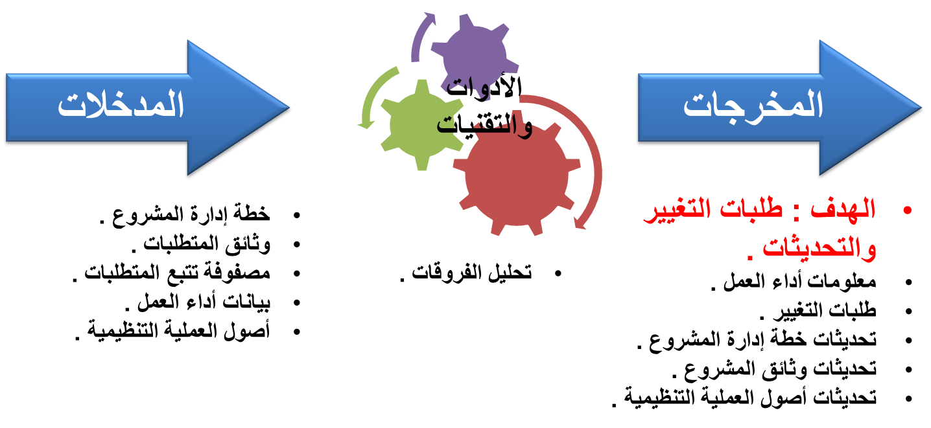
ضبط النطاق
Control Scope

Slide 50
ضبط النطاق
Control Scope
يكون لديك خط أساس محدد بوضوح للنطاق ضمن خطة إدارة المشروع
تحققت من النطاق مقابل مصفوفة تتبع المتطلبات .
تقوم بقياس أداء المشروع مقابل الخط الأساس للنطاق باستخدام تقنيات تحليل التباين لتحديد ما إذا كان يلزم اتخاذ إجراءات وقائية أو تصحيحية تقوم بتحديد تأثير التغيرات في النطاق على الجدول الزمني والميزانية ، وجودة المنتج وتكوينه .
حيث أن العملية هي استباقية في الأساس ، فوظيفة مدير المشروع هي أيضاً تنطوي على التركيز على منع التغييرات غير الضرورية على المشروع أي منع " زحف النطاق - scope creep" وهذا يشكل عاملاً هاناً وكبيراً هنا .

Slide 51
طرق ضبط بالنطاق
Scope Control Methods
منع أو القضاء على زحف نطاق المشروع يتطلب التنفيذ القسري لنظام ضبط التغييرات الذي يتطلب :
يجب توثيق جميع طلبات التغييرات على النطاق .
يجب إجراء التقييم لأثر جميع التغييرات المطلوبة على النطاق .
يجب مراجعة جميع التغييرات المطلوبة على النطاق من قبل الزبون ، والمنظومة المنفذة , ومجلس مراقبة التغيير ( مجلس ضبط التغيير ) .
يمكن قبول أو رفض جميع التغييرات المطلوبة على النطاق .

Slide 52
طرق ضبط النطاق
Scope Control Methods
وثمة عنصر رئيسي في ضبط النطاق وهو أن يكون هناك نظام لمراقبة التغييرات القسرية والذي لا يسمح بالتغييرات غير الموثقة ، أو التغييرات غير المعتمدة . في المنظومات التي لديها نظم معقدة وكبيرة ، يمكن للتغيرات غير الموثقة أن تتسبب في خراب كبير وملايين الدولارات من التكلفة الإضافية . مع زيادة حجم المنظومات وتعقيدها وزيادة تعقيد نظمها ، فإنه يصبح من الأكثر أهمية أن يكون هناك نظام لمراقبة التغييرات القسرية وتوثيق عملية معالجتها . للسيطرة علة " زحف النطاق " والطلاء بالذهب تصبح عملية ضبط النطاق عملية أساسية .

Slide 53
ملخص
ملخص – Summary :
ناقش هذا القسم إدارة النطاق ، بما في ذلك ما يلي :
مكونات وأهمية وجود بيان نطاق مفصل وخطة لإدارة النطاق .
المتطلبات وطرق جمع المتطلبات .
مصفوفة تتبع المتطلبات .
لماذا وكيف يتم إنشاء هيكل تجزئة العمل .
الخط الأساس للنطاق .
تعريف مصطلحات النطاق مثل : حزمة العمل - work package ، قاموس هيكل تجزئة العمل - WBS dictionary ، والتحليل – decomposition .
عملية التحقق من النطاق .

Slide 54
Change Control Process
عملية تعديل ( تغيير ) النطاق

